Slide 1

3MG
Projet 1
Formation: Data Analyst

Slide 2

Contexte du projet:
Création d’un Dashboard
4 services ont été analysés:
Ventes
Finances
Logistiques
Ressources Humaines
Client souhaite développer des nouveaux KPI

Slide 3
Besoins par Service
KPIs demandés par le client :
Ventes :
Quantité des produits vendues dans chaque catégorie par mois avec taux de variation à n-1
Finance :
CA des commandes des 2 derniers mois par pays
Commandes impayées (pour l’instant impossible)
Logistique :
Le stock des 5 produits les plus commandés
Ressources Humaines:
Chaque mois, les 2 vendeurs avec le CA le plus élevé.
Développer des nouveaux KPIs
Automatiser les Dashboards pour chaque Service

Slide 4





Outils
Calcul et réalisation des requêtes
Visualisation des données et création de dashboard
Définition des tâches et organigramme des opérations
Project Backlog
Faciliter la transmission des fichiers

Slide 5
Demarches
Définition des besoins du projet
Planification de tâches
Traitement des données
Semaine 1
Création des KPIs via SQL
Soumission des hypothèses
Semaine 2
Création du Dashboard
Vérification des hypothèses
Vérification des demandes du client
Rédaction de la présentation finale
Semaine 3

Slide 6
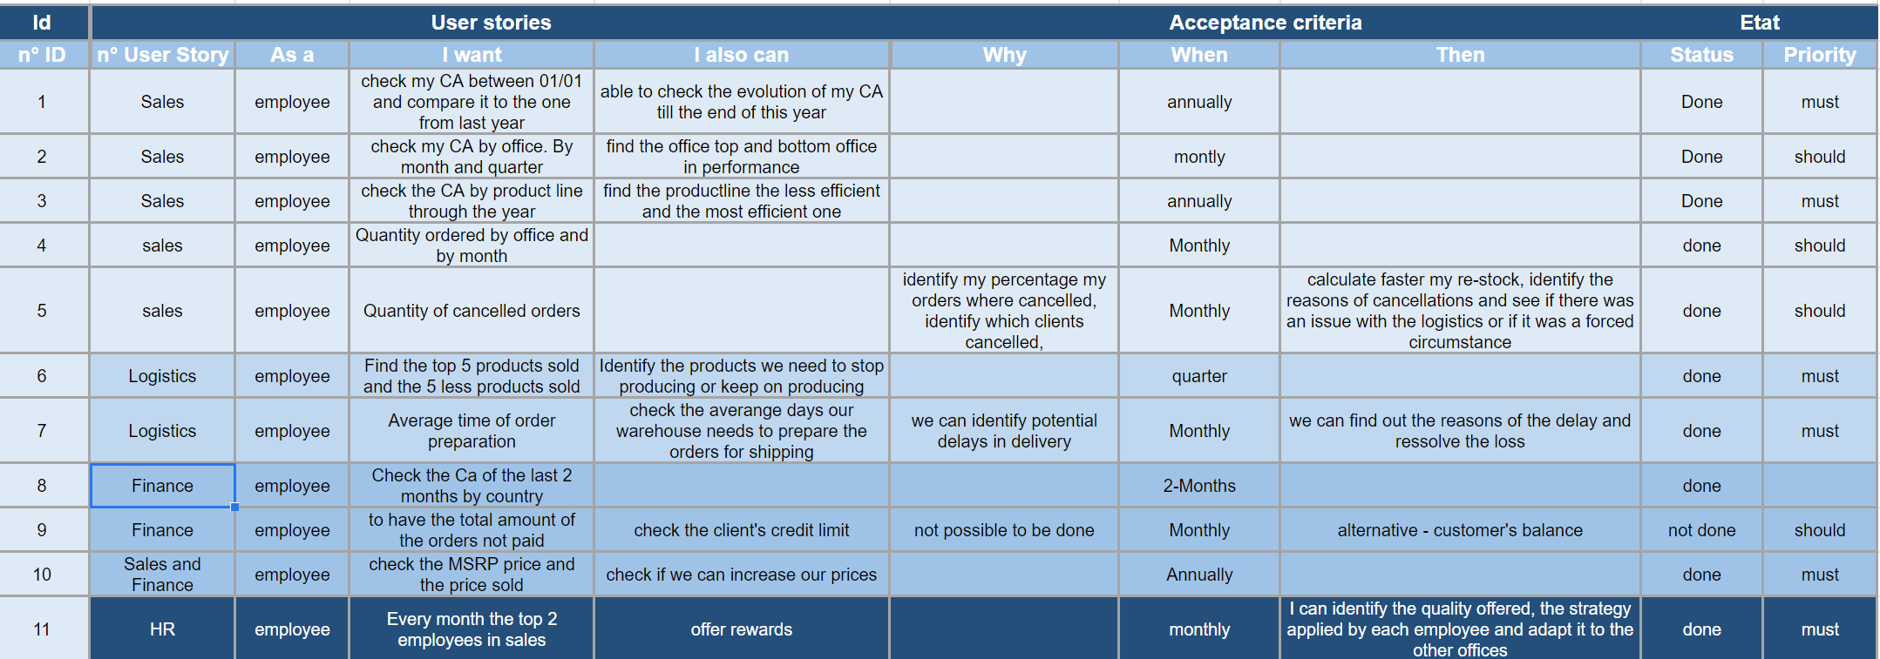
Product backlog

Slide 7
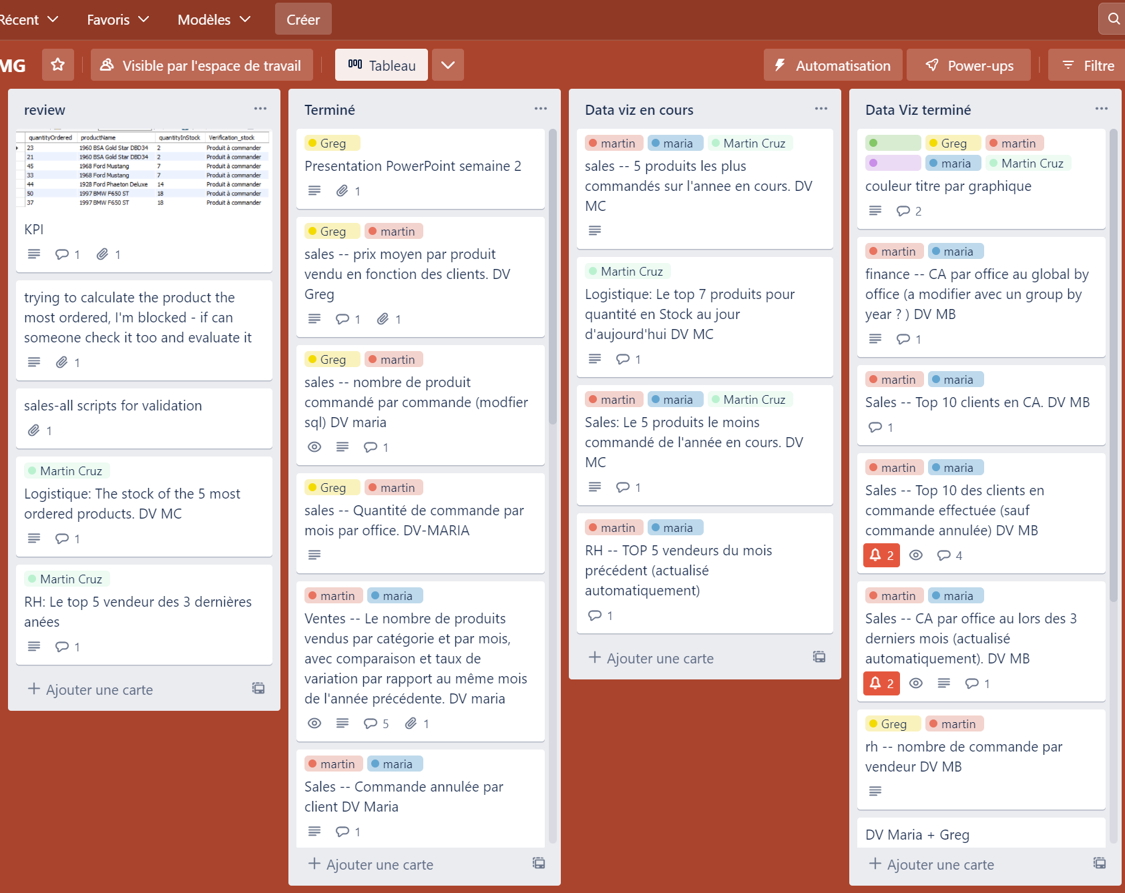

Slide 8
Les hypothèses
Logistique :
La gestion des stocks devrait être améliorée. Il n'y a qu’un tableau statique disponible dans la base de données - (stock flow)
L’activité étant assez saisonnière, un sur stockage où un stockage trop long pourrait avoir un impact financier.
Vente :
Les clients sont-ils desservis correctement?
La variation des commandes au cours des mois précédents ont été très prononcées et devraient être examinées plus en détails.

Slide 9
Dashboard

Slide 10
Remarques
Logistique :
La non prise en compte dans la base de données de l'évolution des stocks pourrait entraîner un conflit avec les commandes passées auprès des clients et amener rapidement un risque de rupture de stock.
Finance : Avoir des informations sur les charges indirectes pour obtenir le prix de revient et ainsi pouvoir étudier l'évolution de la marge
Vente :
L'Espagne est le deuxième marché en termes de quantité de commandes mais n'a pas de bureau dans ce pays.
Le bureau de Tokyo n'a pas de données disponibles au cours des 2 derniers mois.

Slide 11
Remarques
Customer ID 201:
Customer ID 496 :
Nous avons également remarqué que sur 122 clients enregistrés, seulement 100 ont déjà commandé et sont affectés à un bureau.
Si ces 22 entrées ne sont pas vraiment des « clients », nous pouvons créer une autre table pour « les clients potentiels », afin d'élaborer des KPI plus précis.
Par défaut, nous choisissons l'USD comme devise car il n'était pas indiqué à l'intérieur de la base de données.

Slide 12

Recommandations
RH
Salaire⇒ connaître les dépenses salariales
Informations sur les durées de postes (efficacité du recrutement)
Logistique :
Date de stockage de chaque produit
connaître les incoterms de chaque commande (cela pourrait éviter certains litiges (voir slide suivant))
Finance :
Statut de paiement: Facture non payée, en attente de paiement, soldée
Créer une table intermédiaire pour suivre les commandes impayées
Vente :
Requête de satisfaction d’après nos clients
Connaître les conditions de vente des contrats
Fixer un taux de marge minimum

Slide 13

Remerciements
L'équipe 3MG tient à remercier Rami Gaaloul pour son aide et ses explications durant ce projet.

